Slide 1
作成物説明資料
IOTシステム科 10番 五嶋 隆文

Slide 2
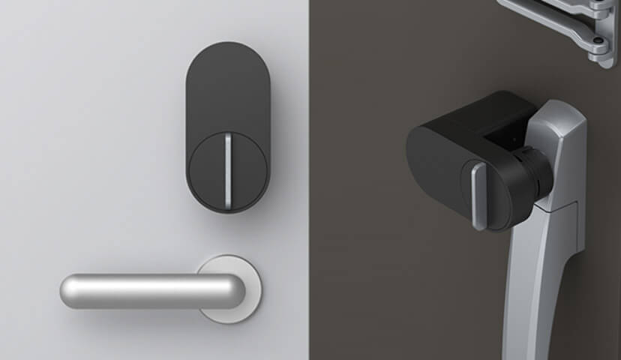
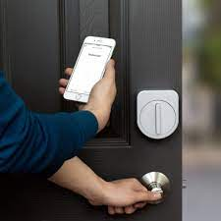
スマートロックを自作
スマートロックとは物理的な鍵を使用せず開錠/施錠の出来る機器です。
Qrio Lock（キュリオロック）￥20,000
SESAMEスマートロック 5,800円

Slide 3

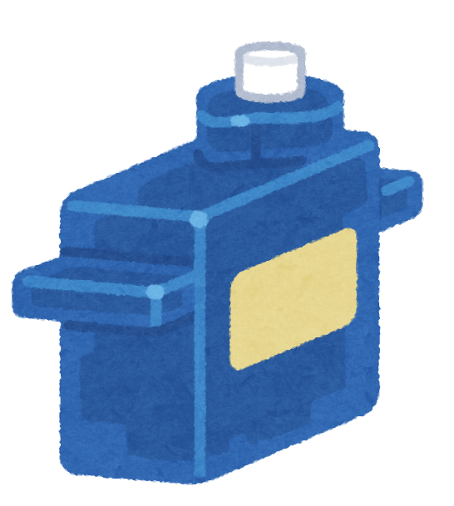
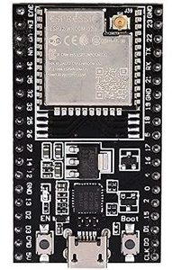

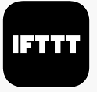

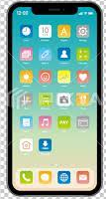
全体概要図
SG92R
Webhook
IFTTT
ESP32
開錠/施錠
通知
Bluetooth
Android

Slide 4
目標
1.材料費を抑える
2.スマートフォンを用いての開錠/施錠
3.特定の人のみ開錠/施錠を行えるようにする
4.物理鍵での開錠/施錠
5.開錠/施錠の通知

Slide 5
使用部品
種類 | 部品名 | 価格(円)
マイコン | waves ESP32 DevKitC V4 ESP-WROOM-32 ESP-32 WiFi BLE | 1250
ピンヘッダ | 1*3 3P | 30
サーボモータ | マイクロサーボ SG92R | 530
電源 | TNTOR モバイルバッテリー 軽量 小型 超薄 6mm 5000mAh | 1990
トランジスタ | MOSFET Nch 60V5A ２SK4017 | 30
外装部品 | ユニバーサルアームセット、磁石 等 | 670
合計
4500円

Slide 6
モジュール階層図
ble.c
wifi.c
wifi接続を行うためのモジュール
servo.c
サーボモータをコントロールするモジュール
ifttt.c
iftttと通信を行うためのモジュール
※その他各モジュール毎にヘッダーファイルあり

Slide 7
処理概要図
外側からの
ドア開錠/施錠の流れ
スマホ
Bluetooth接続
PW
一致かどうか
no
yes
サーボモータ回転
ドア開錠/施錠
IFTTT通知
終了

Slide 8
スマートフォンを用いての開錠/施錠
・BLE接続を使用
・セキュリティ面を考慮して数字６桁のPWの入力を要求
・マイコンをペリフェラルとして扱い、起動後にアドバタイジングを行う

Slide 9
引用元
サイト名 | URL
Loose Life Hack | https://poniyagi.net/smart-poni-house-lock-01/
専業主婦のリノベ記録 | https://note.com/yarikuri/n/nc060e0725568
空飛ぶラズベリーパイ | https://ppdr.softether.net/smartlock-1
Qrio Lock | https://qrio.me/smartlock/
CANDYHOUSE | https://jp.candyhouse.co/

